Slide 1
KOAGULASYON
HEMOSTAZ TESTLERİ

Slide 2
“Hemostasis”
Pıhtı oluşumu
Pıhtı erimesi
Hemostaz: Pıhtı oluşumu ile Kanama arasındaki dengedir

Slide 3
“Hemostaz”
Damarsal bir hasar olduğunda hasar bölgesinde pıhtı oluşturularak aşırı kanamanın önlenmesi
Vazokonstriksiyon- DAMARSAL YAPILAR
Trombosit tıkacı (pıhtı) oluşumu- TROMBOSİTLER
Pıhtının daha sağlam ve kalıcı hale getirilmesi- KOAGULASYON FAKTÖRLERİ
Hasar bölgesindeki pıhtının büyümesi engellendikten sonra eritilmesi ve damardaki hasarın iyileşmesi sağlandıktan sonra tekrar damar içerisinde düzenli kan akımının devam ettirilmesi
Pıhtının büyümesinin engellenmesi- ANTİKOAGULAN FAKTÖRLER
Pıhtının eritilmesi- FİBRİNOLİTİK MEKANİZMA

Slide 4
Hemostazın temel özellikleri
Normal hemostazda ve tromboz oluşumunda etkili olan bir dizi faktör vardır
Hemostatik sistem, mükemmel olarak kontrol edilmekte ve düzenlenmektedir
Her sistem, onu kontrol/inhibe eden bir başka sistem ile dengede kalır ve bu sistemler genellikle birlikte aktive olur
Yüzeye bağımlı olma özeliği vardır
Hemostaz, fosfolipid yüzeyler üzerinde gerçekleşir, fosflipidler, trombosit membranındadır böylece olay,
hasar yerinde sınırlı kalır
Kalsiyum, trombosit fosfolipidleri arasında bağ kurduğu için hemostazın vazgeçilmez bir elemanıdır, trombosit aktivasyon ve agregasyonu için de gerekli bir elemandır

Slide 5
Normal hemostaz/trombozda etkili olan faktörler
Hücresel elemanlar
Trombositler
Damar duvarını döşeyen endotel(Özellikle trombozu engellemede etkili)
Diğer hücreler (Granulosit ve monositler, özellikle fibrinolizde etkili)
Faktörler
Pıhtılaşma Faktörleri (Pıhtı oluşumunda rol alırlar)
von Willebrand Faktör(vWF)*
Doku Faktörü (Tetiği çeken faktör)
Diğer pıhtılaşma FAktörleri
Fibrinolitik protein sist.(Trombin aracılığı ile oluşan pıhtının eritilmesinde)
Anti-koagülan protein sistemi
Koagülasyon ve fibrinolizde rol alan tüm enzimlerin kontrolü
Diğer
Vazokonstriksyon(damarın kasılıp daralması) ve Kan akımı*
*: Trombosit adezyonunda da önemli

Slide 6
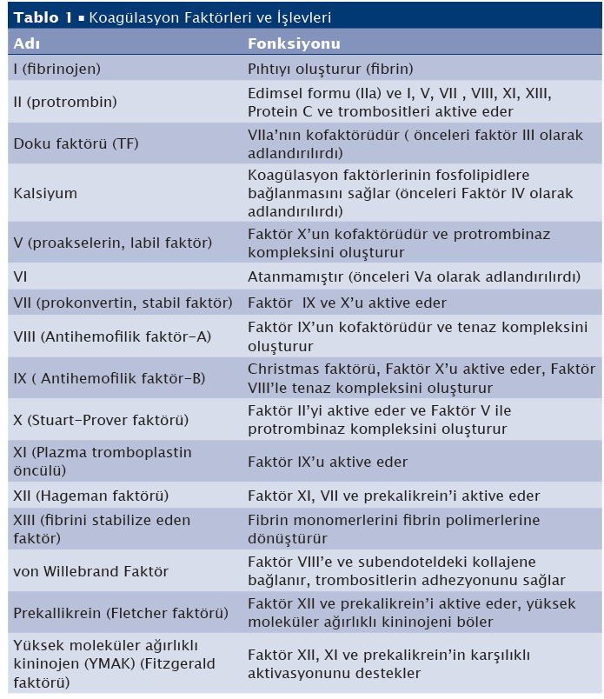
Dr. Sefer Gezer
HematoLog
2012: 2 ■ 2

Slide 7
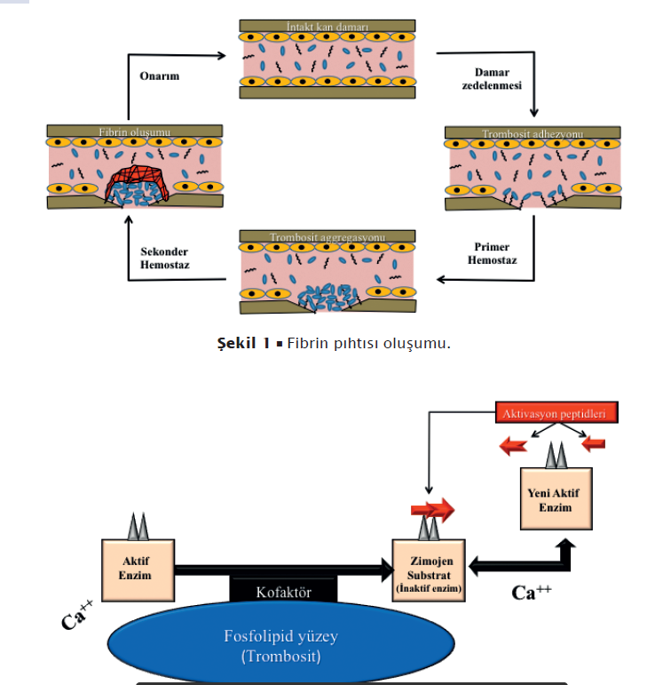
Koagülasyon Kaskadı ve Alt Birimleri
Dr. Sefer Gezer
HematoLog
2012: 2 ■ 2

Slide 8
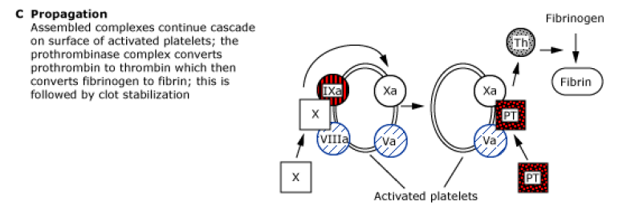
Başlangıç fazı:
Hasarla açığa çıkan Doku faktörü(TF) Faktör, VIIa ile bir kompleks oluşturur, takiben faktör X, faktör IX ile aktive olarak protrombinden az miktarda trombin oluşumuna sebep olur
Trombin
Hasarlı dokudaki hücre
Amplifikasyon (çoğalma )fazı
Trombin, trombositleri ve kofaktörleri (faktör V ve VIII) aktive eder.
Kofaktörler aktive olmuş trombositlerin yüzeyinde buluşur
Çeşitli mekanizmalar bu olayın çoğalarak devamını sağlar
Aktif trombositler
****
****
Trombin
İlerleme fazı
Bir araya gelen kompleksler ile olaylar zinciri trombositler üzerinde devam eder
Protrombinaz kompleksi, protrombinin trombine dönüşmesini sağlar. Trombin fibrinojenin fibrine dönüşmesini sağlar
Bu süreci, pıhtının stabilize olması
izler
Aktif trombositler

Slide 9
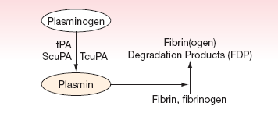
Fibrinolitik Sistem
Plazminojen fibrin oluşur oluşmaz onu bağlar
Endotel
hücrelerinden ve
Olay yerine gelen
granulosit,
monositlerden
salınırlar ve fibrine
bağlanırlar
tPA: tissue Plasminojen Activator
ScuPA: Single chain urokinase Plasminojen Activator
TcuPA Two-chain urokinase Plasminojen Activator
Bu aktivatörler endotelde ve granulosit, monosit yüzeyindeler
Bu sistem PAI-1, a2-antiplazmin tarafından inhibe edilir

Slide 10
Fibrinolitik sistem ve Ana Bileşenleri
Dr. Sefer Gezer
HematoLog
2012: 2 ■ 2

Slide 11
Dr. Sefer Gezer
HematoLog
2012: 2 ■ 2

Slide 12
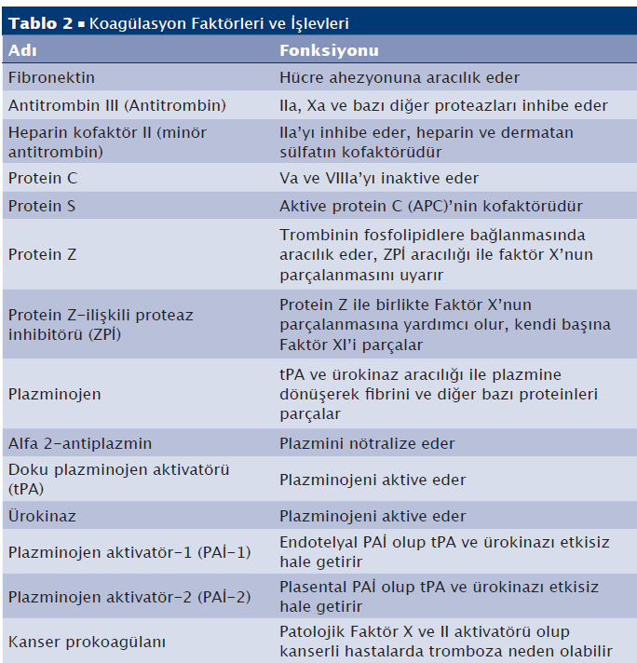

Slide 13
Plazma Koagülasyon Sistemindeki Proteinler
Zimojenler |  | Kofaktör/substratlar
Yüzeye Bağlananlar | Fosfolipidlere bağlanan ve Vitamin K Bağımlı olanlar
Faktör XII Prekallikrein (PK) Faktör XI | Faktör VII Faktör IX Faktör X Faktör II (Protrombin) Protein C | Doku Faktörü “Yüksek molekülağırlıklı” Kininojen (HK) Faktör VIII Faktör V Faktör I (Fibrinojen) Protein S Ca++

Slide 14
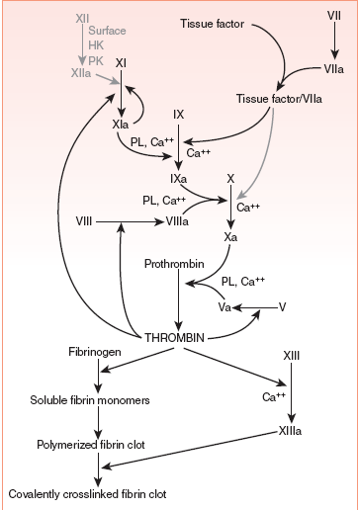
“Fizyolojik”
Koagülasyon
Mekanizması
Fizyolojik hemostaz,
Doku Faktörü (TF) ve Faktör VIIa
ile başlatılır
Tromboz aynı faktörler ile
başlatılsa da hasarlı dokudaki ve
trombosit tıkacındaki FXII ile
çoğaltılır
PL: fosfolipidler(trombosit membranı)
a: Faktörün aktif formu
Ca⁺⁺: Kalsiyum

Slide 15
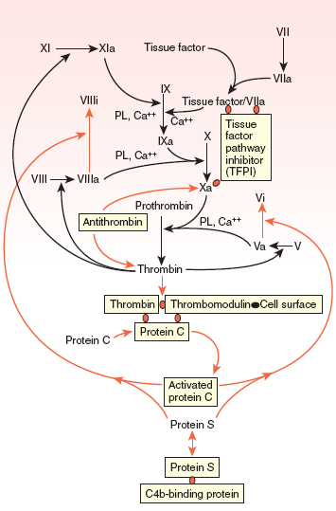
Antikoagülan Protein Sistemi
Koagülasyonu inhibe eden faktörler
TFPI
Antitrombin
Protein C ve Protein S
Ve
Kan akımı,
Hepatositlerce aktif faktörlerin yıkımı

Slide 16
Hemostaz’da rol alan elemanlar
Damarlar
Trombositler
Diğer hücreler (Endotel, Monositler;….)
Koagulasyon faktörleri

Slide 17
Primer mekanizma
Sekonder mekanizma
hasar
Doku faktörü
Trombosit tıkacının oluşması
Fibrin Oluşumu

Slide 18
Primer mekanizma
Damar duvarı: vazokonstrüksiyon
Trombositler:
Adezyon
Sekresyon
Agregasyon
Endotel hücreleri,
vWF de rol alır
SONUÇ: “primer hemostatik tıkaç”

Slide 19
İn vivo senaryo
Adezyon
Primer
Hemostaz
Agregasyon ve
Sekresyon
Salınan faktörler
daha fazla
trombosit çökmesini
ve uyarılmasını
sağlar
Hemostatik
tıkaç oluşumu

Slide 20
Adezyon
Trombositler reseptörleri(gp Ia, gpIb) aracılığıyla damar duvarındaki Kollajen ile (tip IV) bağlanır
Trombositlerde şekil değişikliği ortaya çıkar
Trombosit yüzeyindeki GpIIb/IIIa reseptör yapısında şekilsel değişimi olur
vWF olaya aracılık eder ve stabilize eder
gp: glikoprotein

Slide 21
Aktivasyon
Tromboxan A2 oluşumu
Şekil değişikliği
Granüllerden (α granül, “dense” granül) salınım gerçekleşir
ADP, vWF, Tromboxan A2, Plt Faktör 3, 4,
ve diğerleri

Slide 22
Amplifikasyon
Fosfolipazlar
Protein Kinazlar
cAMP
Ortamda artar

Slide 23
Agregasyon
Trombositlerden salınan ADP, kollajen, epinefrin birlikte agonist etki (birbirlerinin etkisini arttırıcı etki) gösterir
Reseptörlerde, agragasyonu kolaylaştıran şekil değişiklikleri meydana gelir
Trombosit plağı ve fibrin ağı oluşur

Slide 24
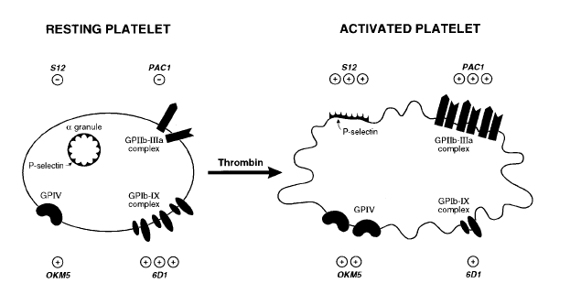
Aktif Trombositler
Aktifleşmemiş trombosit
Aktif Trombosit
Hızla kaybolur
Geri döner
αgranül
P selektin
gp IIb-
IIIa
gp IIb-
IIIa
P selektin
gpIV
gp Ib-
IX
gp Ib-
IX
gpIV
30sn-45 dk
Alan D Michelson, Methods21,259-270(2000) den tercüme edilerek

Slide 25
Hemostatik dengede bozulma
Pıhtılaşma bozuklukları (tromoz)
Kanama hastalıkları

Slide 27
Sekonder Mekanizma
Pıhtılaşma Faktörleri ve kofaktörleri
Trombositler:
Yüzeyindeki fosfolipidler
Salgıladıkları faktörler
Yüzeylerindeki bazı moleküller
Kalsiyum
vWF de rol alır
SONUÇ: Fibrin tıkacının oluşması

Slide 28
Hemostazın değerlendirilmesinde kullanılan testler
Trombosit sayımı
Protrombin Zamanı(PZ, PT)
Parsiyel Tromboplastin Zamanı(PTZ, APTT)
Kanama Zamanı(KZ)
Trombin Zamanı(TZ, TT)
Fibrinojen düzeyi ve fibrin/fibrinojen yıkım ürünleri (FDP, D-Dimer)(fibrinolitik sistem)
Faktör düzeylerinin tayini
Notes:
(Tromboz hemostaz kongresinde daha çok türkçe olsun diye tutturdular ) PZ, PTZ

